Slide 1
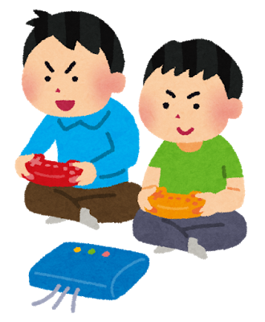
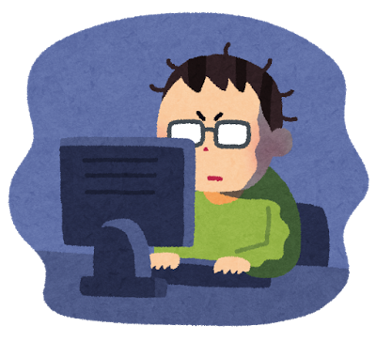
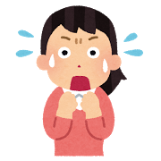
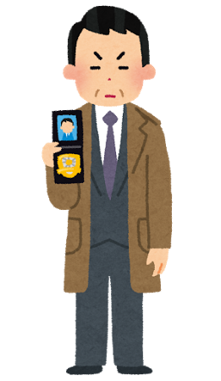
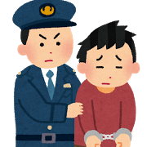
○○小学校 すまあと通信
第 １１ 号
平成27年 月 日
○○○○○小学校
校 長 ○○○○○
すまおくんは、「インターネットは、誰が書いているかわからないから、何を書いてもいいんだ」と言っています。本当にそうなのかな。
「とく名」を使えば、誰が書いたかわからない?
すまおくんは、ふざけた気持ちで「○○公園を爆破(ばくは)するぞ」と書きこみました。
１
今日は日曜日。
友だちとゲームで遊んでいます。
２
すまおくんの家にけいさつが来ました。「こちらのパソコンからばくは予告が書き込まれているのですが･･･」
３
すまおくんは、たいほされてしまいました。
４
マモル先生から
インターネットは、だれが書いているかわからないし、他人の名前を使ってその人になりすますこともできてしまうように見えます。
でも、インターネットはどこからどんな機器（パソコンやスマホ）でアクセスしているかがわかるから、調べればだれが書いているかつきとめることができます。ジョーダンでも犯罪につながることは書かないでね。いじめや悪口もダメですよ。

